Slide 1
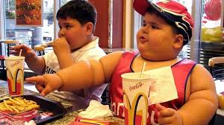
Тема: ПРОФІЛАКТИКА ЗАХВОРЮВАНЬ ЛЮДИНИ. НЕІНФЕКЦІЙНІ ЗАХВОРЮВАННЯ.
За 40 років кількість дітей з ожирінням зросла в 10 разів –ВООЗ 41 млн. дітей до п’яти років страдают від ожиріння.

Slide 2
ХВОРОБА, ЗАХВОРЮВАННЯ- це порушення нормальної життєдіяльності організму, внаслідок чого знижуються його пристосувальні можливості.

Slide 3
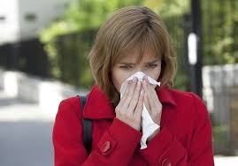
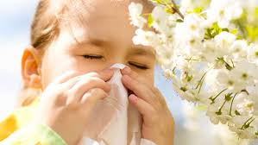
Найпоширенішим захворюванням у світі є: 1.Нежить (лікарі називають ринітом).
Її можуть спричиняти віруси, бактерії, алергени, стрес, травмування слизової оболонки носа

Slide 4
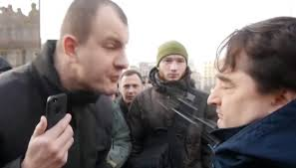
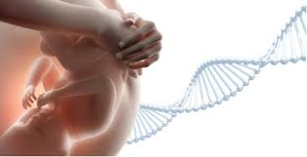
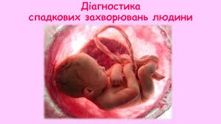
Причини захворювань
1.Зовнішні (екзогенні) - тепло, холод, вітер), хімічні (надлишок солі, вплив кислот), біологічні( віруси, хвороботворні бактерії, тварини-паразити), психічні (напружені сімейні чи виробничі відносини
2.Внутрішні (ендогенні) чинники-генетичні чинники та особливості будови тіла, порушення функцій.

Slide 5
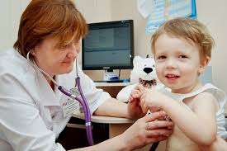
Періоди розвитку захворювання
1. Прихований (до появи перших ознак хвороби),
2. Продромальний (до повного розвитку симптомів),
3. Період розпалу хвороби,
4.Період завершення хвороби
5. Період одужування.

Slide 6
ПРИЧИНИ ЗАХВОРЮВАНЬ ЛЮДИНИ

Slide 7
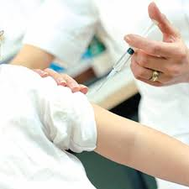
Основна мета й види профілактики захворювань
Профілактика захворювань –це система заходів, спрямованих на виявлення хвороботворних умов і чинників ризику, запобігання розвитку захворювань та зміцнення здоров'я. Мета: формування в людини активності й установок на здоровий спосіб життя.

Slide 8
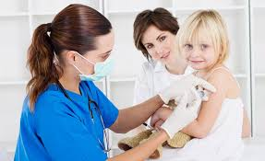
Згідно ВООЗ профілактика поділяється на первинну, вторинну і третинну.
1.Первинна профілактика – це сукупність заходів, що запобігають виникненню захворювання, усуваючи його причини( вакцинація, раціональний режим праці й відпочинку, раціональне харчування, фізична активність, оздоровлення довкілля, використання рослин для зміцнення імунітету).

Slide 9
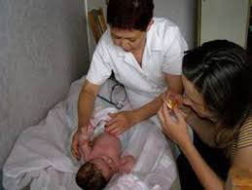
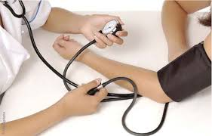
2.Вторинна профілактика - це сукупність заходів, що виявляють захворювання на ранніх стадіях, коли воно перебігає без симптомів, і своєчасне лікування може його зупинити- профілактичних оглядах, диспансеризація, спостереження, лікування та оздоровлення хворих,вживання ацетилсаліцилової кислоти за рецептурним призначенням лікарів.

Slide 10
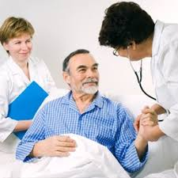
3.Третинна профілактика – це сукупність заходів, що запобігають погіршенню або ускладненням захворювання після того, як його було виявлено.
Реабілітація хворої людини, на повернення її в сім’ю й до суспільно-корисної діяльності .

Slide 11
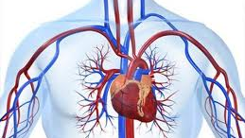
Основні заходи профілактики неінфекційних захворювань
Неінфекційні захворювання – це хворобливі стани, що не передаються від людини до людини, мають тривалий перебіг і повільно прогресуючий характер. Згідно з даними ВООЗблизько 9 млн людей у світі помирають від неінфекційних захворювань не досягши і 60-річного віку.
Чотири типи неінфекційних захворювань:
1. Серцево-судинні(інфаркт, інсульт, вроджені вади серця, ендокардит),
2.Рак,
3.Хронічні респіраторнізахворювання (хронічна хвороба легень, астма)
4.Діабет.

Slide 12
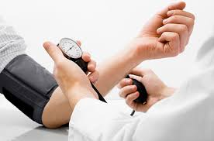
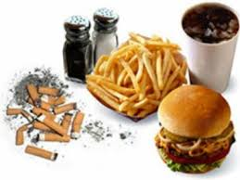
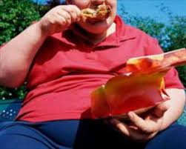
Чинниками ризику цих захворювань є:
1. метаболічні (підвищений артеріальний тиск, високий вміст глюкози, високий вміст ліпідів, надмірна маса тіла) 2.поведінкові (тютюнокуріння, гіподинамія, нераціональне харчування, вживання алкоголю).

Slide 13
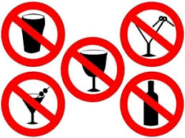
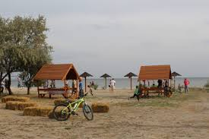
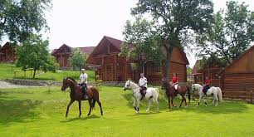
Загальнодержавними заходами профілактики неінфекційних захворювань
1.економічні (підвищення акцизу на тютюнові вироби, алкоголь та фінансування програм із популяризації здорового способу життя),
2.організаційні (заборона реклами цигарок та алкоголю, створення пунктів здорового харчування в школах,ВНЗ),
3.інформаційні (активний відпочинок , інформаційні заходи проти шкідливих звичок)

Slide 14
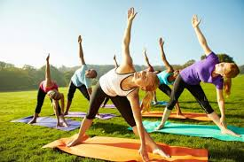
Профілактика хвороб системи кровообігу
1. Контролюйте артеріальний тиск
2. Підвищуйте фізичну активність
3. Відмовтеся від куріння та обмежте вживання алкоголю
4. Нормалізуйте масу тіла
5. Контролюйте рівень глюкози
6. Контролюйте рівень холестерину
7. Правильно харчуйтеся

